Slide 1


Фундамент
Стартап-хакатон «Пятый элемент» 2026
Грунт
Защита MVP
Помощник
проектировщика
фундамента.
Подбираем тип фундамента по грунту, зданию и условиям площадки и объясняем выбор. Решение за минуты, а не часы.
Notes:
0:00–0:10 (10 с)
Регламент: 5:00 = 4:00 речи + 1:00 видео на слайде 5.
Здравствуйте! Мы делаем помощника проектировщика фундамента: сервис, который по данным о грунте, здании и площадке подбирает тип фундамента и объясняет выбор. За пять минут покажем, как работает MVP.

Slide 2
Фундамент
Проблема
Фундамент подбирают вручную,
и типовые ошибки дорого стоят.
3+
Кто сталкивается
Проектировщики и конструкторы проектных компаний, которые готовят раздел фундаментов в ПСД.
Где ошибаются
Тип фундамента не подходит под грунт
Стоимость и трудозатраты посчитаны неточно
Региональные цены на материалы не учтены
итерации проверки
столько раз проект возвращается к проектировщику из-за типовых ошибок подбора
Чего это стоит
Каждая итерация удлиняет согласование и добавляет часы работы инженеров. Материалы в 2025 году подорожали на 8–15%, поэтому ошибка в выборе сразу бьёт по бюджету.
Рост цен: Росстат, Минстрой
02 / 11
Notes:
0:10–0:40 (30 с)
Сегодня тип фундамента подбирают вручную, по опыту. Из-за типовых ошибок проект возвращается на три и более итерации проверки. С этим сталкиваются проектировщики и конструкторы, которые готовят раздел фундаментов в ПСД: тип не подходит под грунт, стоимость и трудозатраты посчитаны неточно, региональные цены не учтены. Каждая итерация удлиняет согласование, а материалы только за 2025 год подорожали на 8–15 процентов.

Slide 3
Фундамент
Рынок
САПР считают фундамент,
но не выбирают его.
Продукт
Что умеет
Чего не хватает
Спрос есть, ниша свободна
ЛИРА-САПР
Расчёт конструкций и работа с грунтами
Выбор типа фундамента со сравнением по стоимости
8–15%
SCAD Office, «ЗАПРОС»
Расчёт и проверка оснований и фундаментов
Сравнение типов и технико-экономическое обоснование
рост цен на стройматериалы в 2025 году
Росстат, Минстрой
53 из 53
nanoCAD Конструкции PS
Модуль «Фундаменты»: схемы и чертежи
Сравнение плиты, ленты, свай и столбов по стоимости
недель с интересом к запросу «цена фундамента»
Google Trends, 12 месяцев
Наш помощник
Сравнивает 4 типа и объясняет выбор
Работает до расчёта в САПР и дополняет его
3 из 53
По открытым описаниям продуктов
недель с запросами «ИИ в строительстве»
Google Trends, 12 месяцев
03 / 11
Notes:
0:40–1:10 (30 с)
ЛИРА-САПР, SCAD Office и nanoCAD хорошо считают конструкцию, но уже выбранного типа. Сравнить плиту, ленту, сваи и столбы между собой и понять, что выгоднее, они не помогают, по крайней мере по открытым описаниям. Мы не заменяем САПР, а закрываем шаг до расчёта. Спрос есть: интерес к цене фундамента держится все 53 недели года, а запросы про ИИ в строительстве почти не встречаются. Переход на ТИМ, дефицит проектировщиков и регионализация цен только усиливают спрос на автоматизацию.

Slide 4


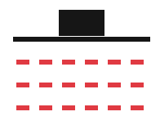
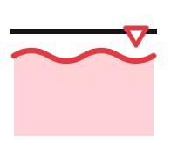
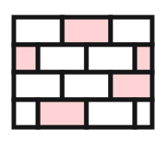
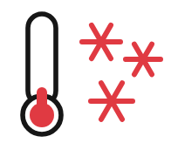
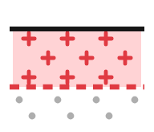
Фундамент
Решение
Данные площадки на входе,
обоснованный фундамент на выходе.
1. Ввод данных
9 параметров: грунт, несущая способность, грунтовые воды, этажность, площадь, материал стен, климат, промерзание, сейсмичность.
2. Оценка
Ленточный
Плитный
Модель Jev ставит каждому из 4 типов процент пригодности от 0 до 100 по правилам справочника.
3. Результат
Рекомендация и 2 альтернативы, плюсы и минусы, отчёт для инженера в PDF.
Свайный
Столбчатый
04 / 11
Notes:
1:10–1:35 (25 с)
Наше решение: веб-сервис. Проектировщик вводит девять параметров площадки. Модель Jev оценивает пригодность четырёх типов фундамента: ленточного, плитного, свайного и столбчатого. На выходе рекомендация, две альтернативы с процентами, плюсы и минусы и отчёт для инженера в PDF. Покажем, как это выглядит вживую.

Slide 5
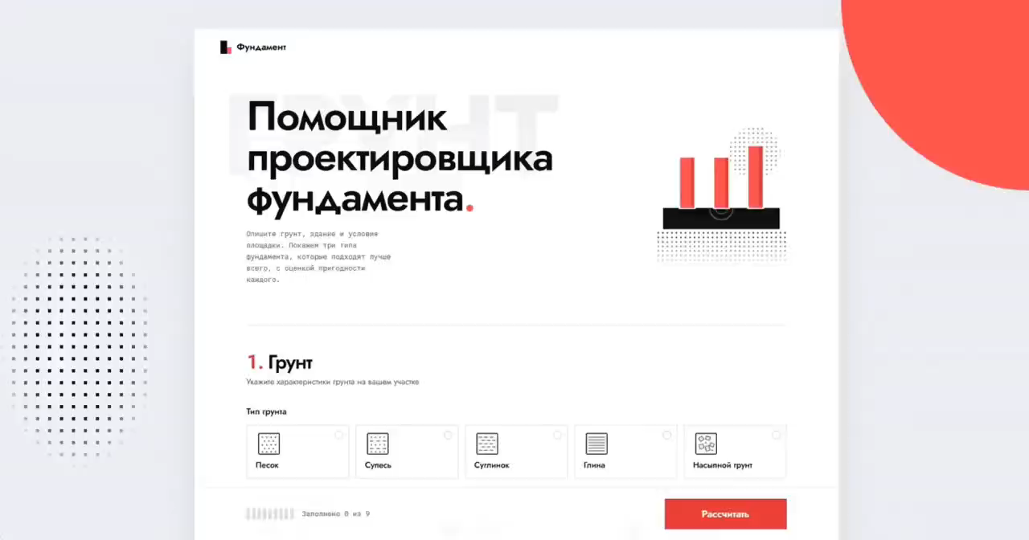
Фундамент
Место для видео
16:9, 1 минута. Вставьте видео в эту рамку
05 / 11
Notes:
1:35–2:35 (60 с): ВИДЕО
Сценарий: суглинок, средняя несущая способность, высокий уровень грунтовых вод, 3 этажа, 450 м², кирпич, резко континентальный климат, промерзание 1,5–2,0 м, 7 баллов. Результат: свайный 84%, плитный 77%, ленточный 22%, затем отчёт для инженера и PDF.
Как вставить видео: щёлкните значок в центре рамки (или Вставка > Видео > Это устройство, выделив рамку). Видео займёт рамку. Затем вкладка «Воспроизведение»: Начало > Автоматически, при необходимости «Во весь экран». Если видео не 16:9, подгоните его по рамке через Обрезку.

Slide 6
Фундамент
Правила
Выбор проверяется по правилам,
а не на доверии.
Фактор
Значение
Свайный
Плитный
Ленточный
Столбчатый
1. Справочник
Тип грунта
Суглинок
допустимо
благоприятно
допустимо
допустимо
Для каждого типа и фактора задан вердикт и сила влияния.
Несущая способность
Средняя
благоприятно
допустимо
допустимо
допустимо
2. Jev
Грунтовые воды
Высокий УГВ
благоприятно
благоприятно
неблагоприятно
неблагоприятно
Получает оценки только для ваших данных и считает процент пригодности.
Промерзание
1,5–2,0 м
благоприятно
благоприятно
неблагоприятно
неблагоприятно
3. DeepSeek
Этажность
3 этажа
благоприятно
допустимо
допустимо
исключает
Пишет плюсы, минусы и отчёт. Числа не меняет.
Материал стен
Кирпич
допустимо
допустимо
благоприятно
неблагоприятно
Сейсмичность
7 баллов
допустимо
благоприятно
допустимо
допустимо
Видно, какой фактор исключил вариант: столбчатый отпал из-за этажности.
Оценка пригодности, Jev
84%
77%
22%
вне топ-3
06 / 11
Notes:
2:35–3:05 (30 с)
Главное отличие: выбор прозрачен. В справочнике для каждого типа и каждого фактора задан вердикт и сила влияния. Модель Jev получает только оценки для ваших данных и считает проценты. DeepSeek пишет объяснение и отчёт, но числа не меняет, поэтому текст не расходится с оценкой. Здесь видно, почему столбчатый отпал: при трёх этажах правило его исключает. Выбор проверяется по правилам, а не на доверии.
Матрица построена по backend/app/data/jev_rules.json для сценария из видео; проценты из расчёта Jev.

Slide 7
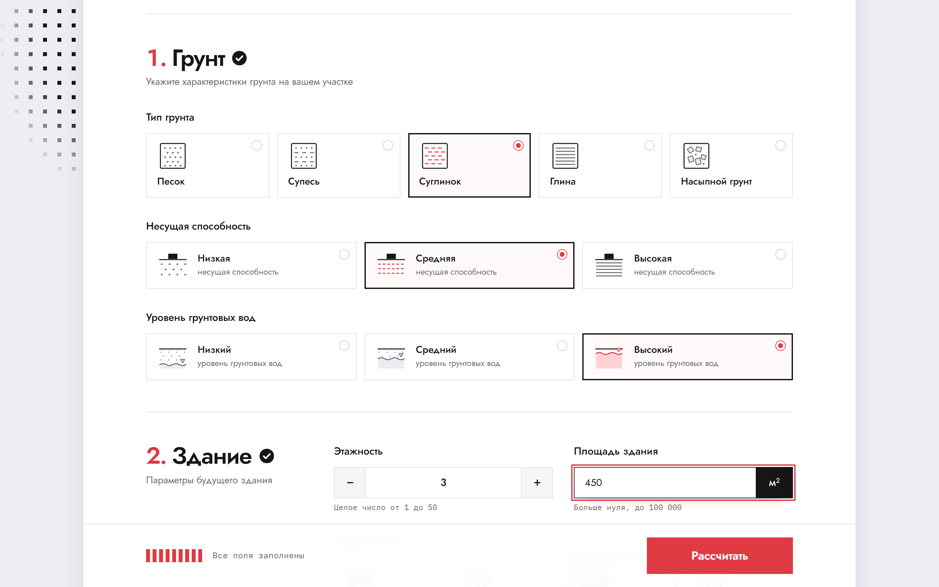

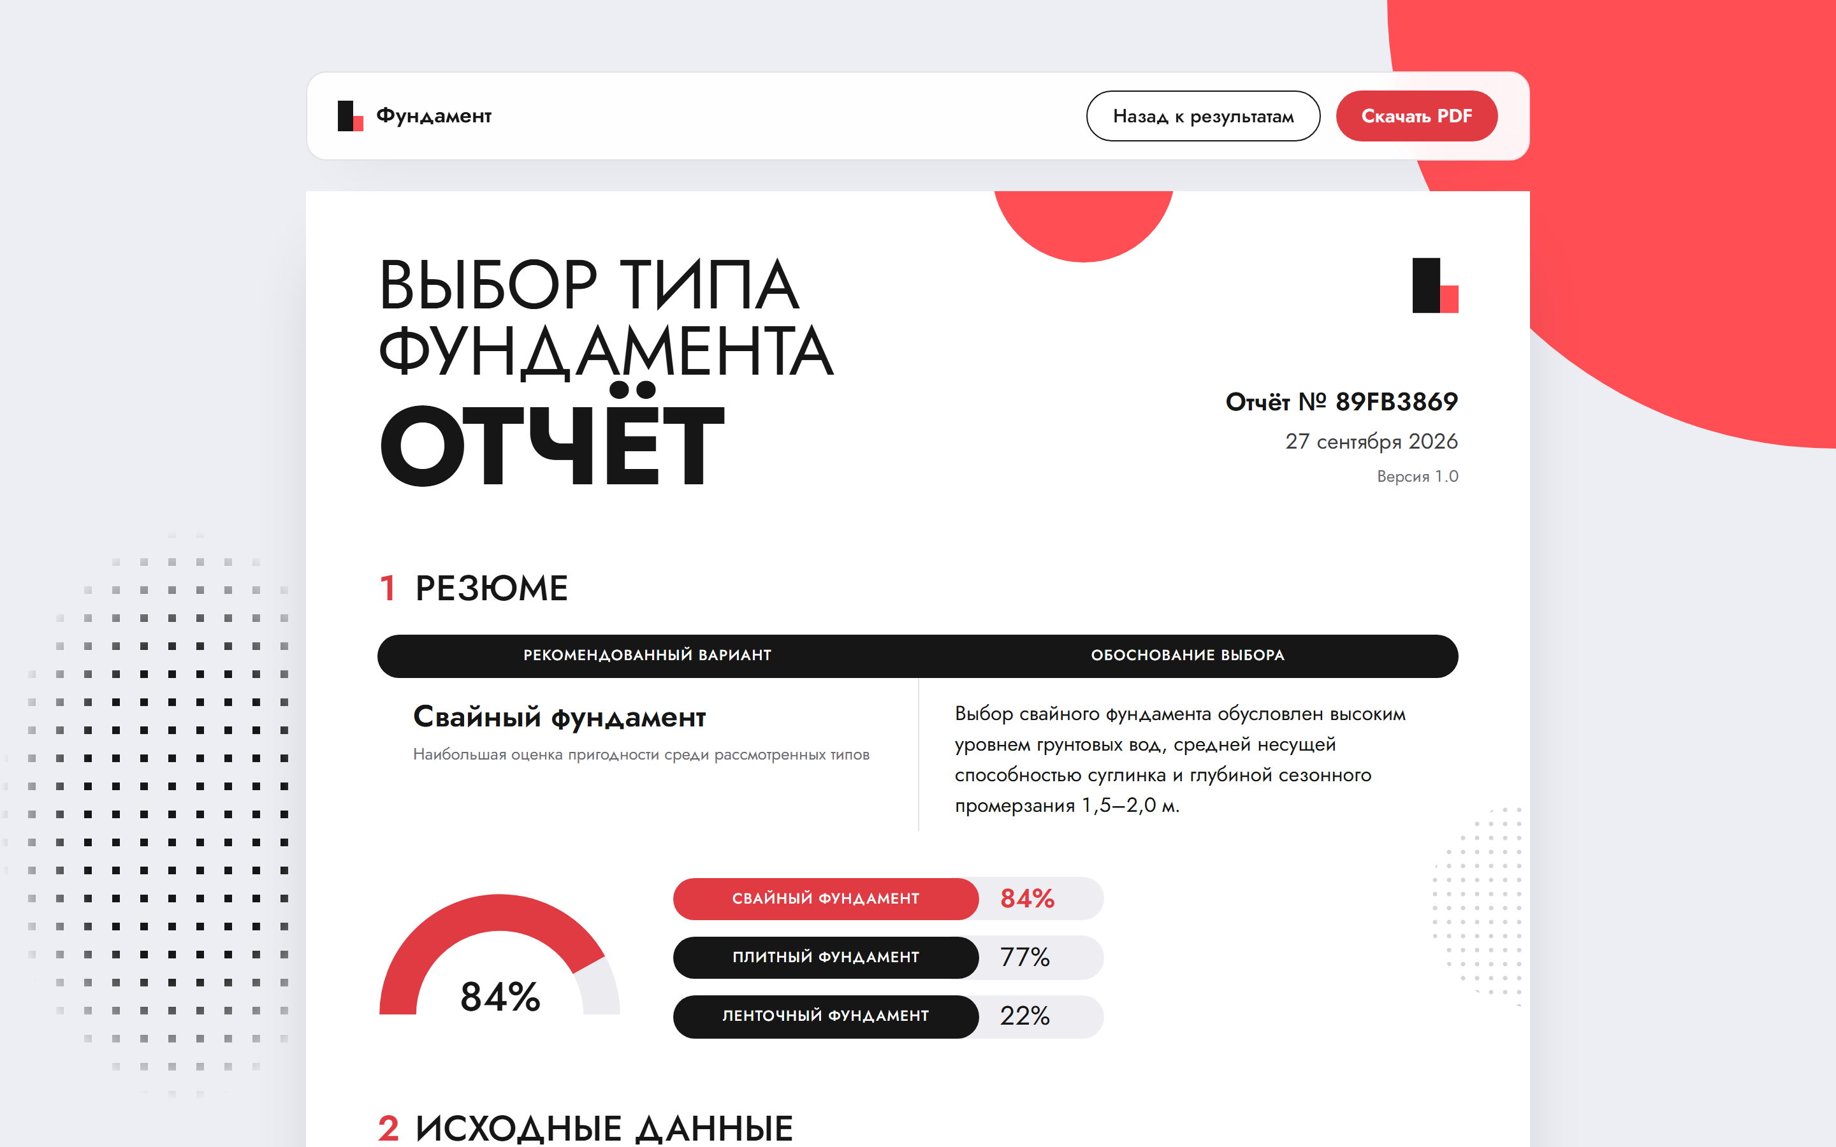
Фундамент
MVP
MVP работает: от формы
до отчёта в PDF.
1. Форма
2. Результат
3. Отчёт
9 параметров площадки с подсказками и проверкой ввода.
Рекомендация, 2 альтернативы с процентами, плюсы и минусы.
Сравнительная матрица, риски и вывод. Скачивается в PDF.
Стек
React + TypeScript
Vite, Tailwind
FastAPI
Jev через OpenRouter
DeepSeek V4 Flash
Playwright для PDF
07 / 11
Notes:
3:05–3:30 (25 с)
Это работающий MVP, а не макет: форма ввода с проверкой, оценка четырёх типов, топ-3 с процентами, плюсы и минусы и инженерный отчёт с матрицей, рисками и выводом, который скачивается в PDF. Стек: React и TypeScript на фронте, FastAPI на бэкенде, оценка через Jev и тексты через DeepSeek на OpenRouter.

Slide 8
Фундамент
Эффект
Минуты на выбор вместо часов
и меньше итераций проверки.
Быстрее решение
Меньше итераций
Учёт экономики
Рейтинг четырёх типов сразу после ввода данных, без ручного сравнения вариантов.
Каждый вердикт привязан к правилу справочника, поэтому ошибку подбора видно до проверки.
Ориентировочная стоимость и трудозатраты по региональным ценам на бетон, арматуру и земляные работы.
Для компании
Для компании
Для компании
Короче сроки разработки ПСД
Экономия трудозатрат проектировщиков
Ниже сметная стоимость фундамента: выгода для заказчика
Что измерим на пилоте: время выбора типа фундамента, число итераций проверки и отклонение сметы.
Замеров пока нет, поэтому цифр эффекта не приводим.
08 / 11
Notes:
3:30–3:55 (25 с)
Что это даёт. Проектировщик получает рейтинг сразу, без ручного сравнения. Ошибку подбора видно до проверки, потому что каждый вердикт привязан к правилу. Компания экономит часы инженеров, сокращает сроки ПСД и может предложить заказчику более дешёвый фундамент. Честно: замеров пока нет, эффект подтвердим на пилоте по трём метрикам.

Slide 9
Фундамент
План
Следующий шаг: пилот
к строительному сезону.
Сейчас: хакатон
Следующий этап
Дальше
MVP готов
Пилот с заказчиком
Масштабирование
Форма ввода, оценка 4 типов через Jev, объяснения DeepSeek, отчёт для инженера.
Стоимость и трудозатраты в интерфейсе, цены из ФГИС ЦС, замер времени и числа итераций проверки.
Слои грунта и нагрузки, комбинированные фундаменты, выгрузка в ТИМ и интеграция с САПР.
Пилот запускаем к началу строительного сезона: пик интереса к фундаментам приходится на апрель–май.
Сезонность спроса: Google Trends
09 / 11
Notes:
3:55–4:15 (20 с)
План. MVP готов на хакатоне. Следующий шаг: пилот с проектной компанией. Выводим стоимость и трудозатраты в интерфейс, подключаем цены из ФГИС ЦС и замеряем время и число итераций. Запускаемся к строительному сезону, пик спроса приходится на апрель–май. Дальше слои грунта, комбинированные фундаменты и интеграция с ТИМ и САПР.

Slide 10
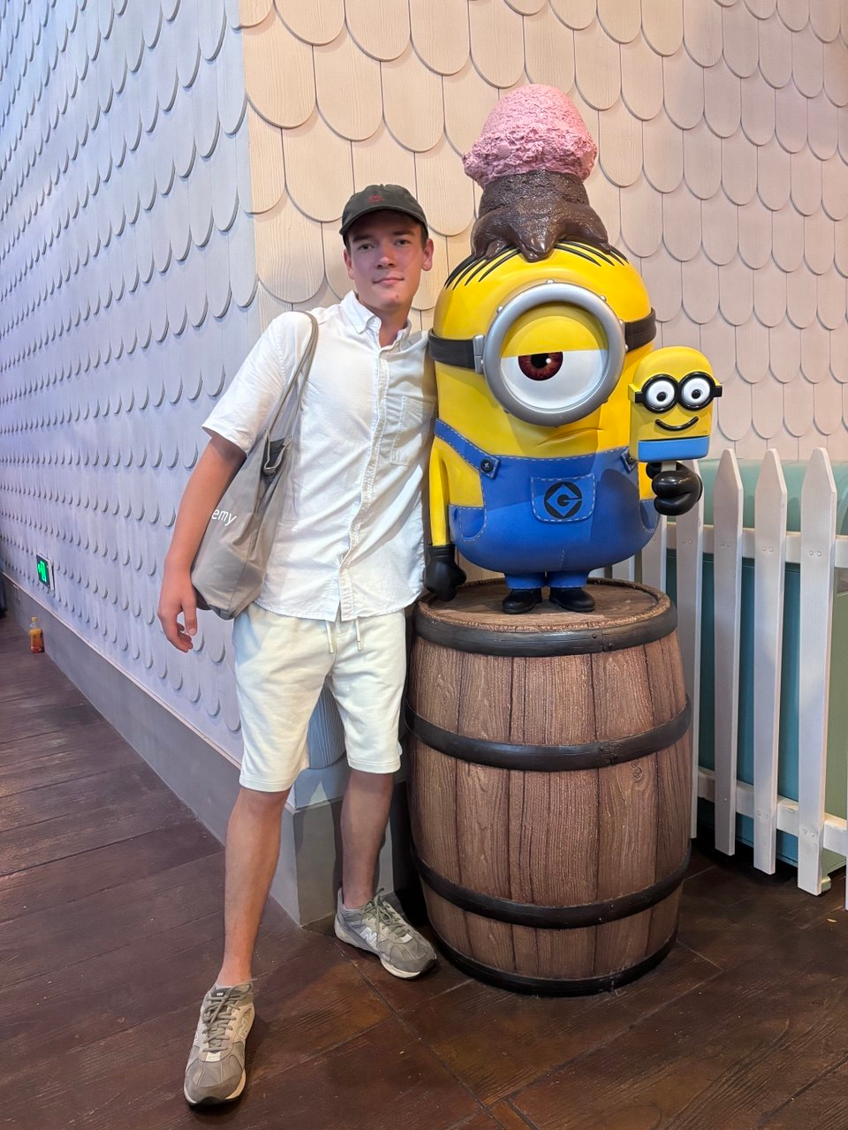
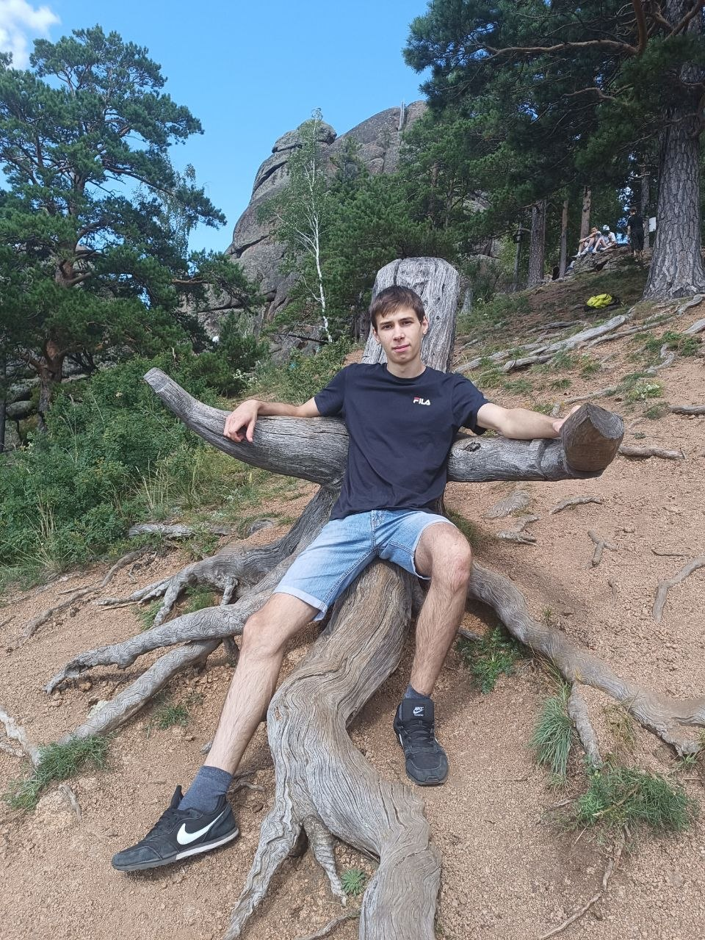
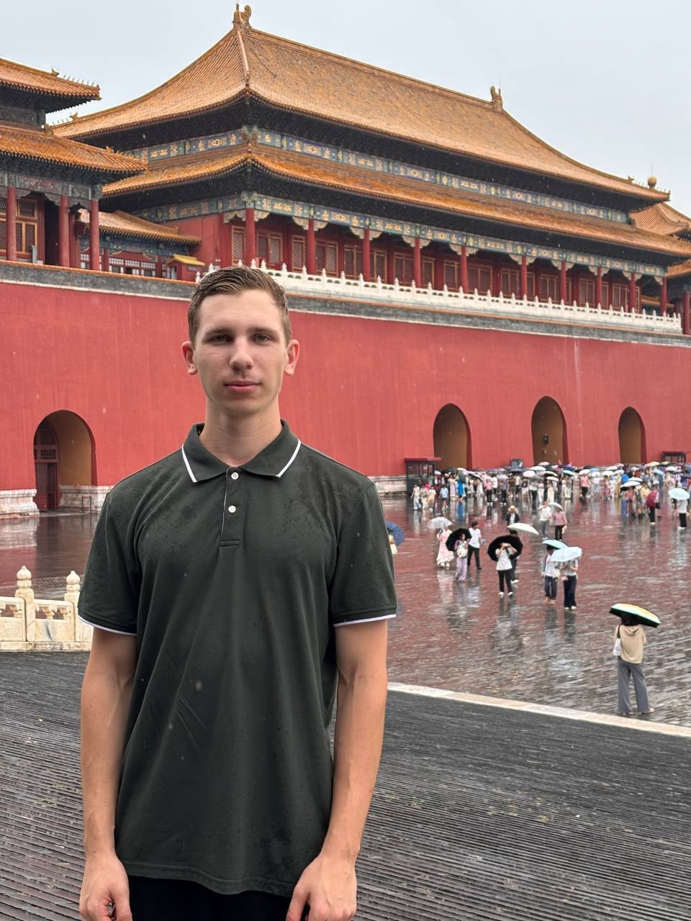

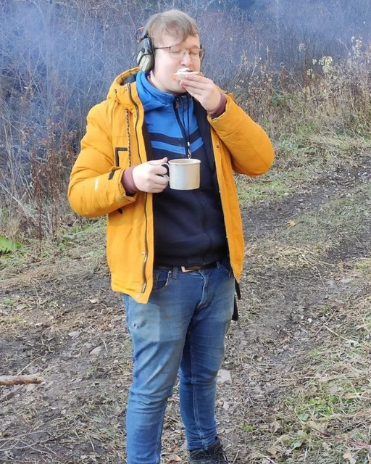
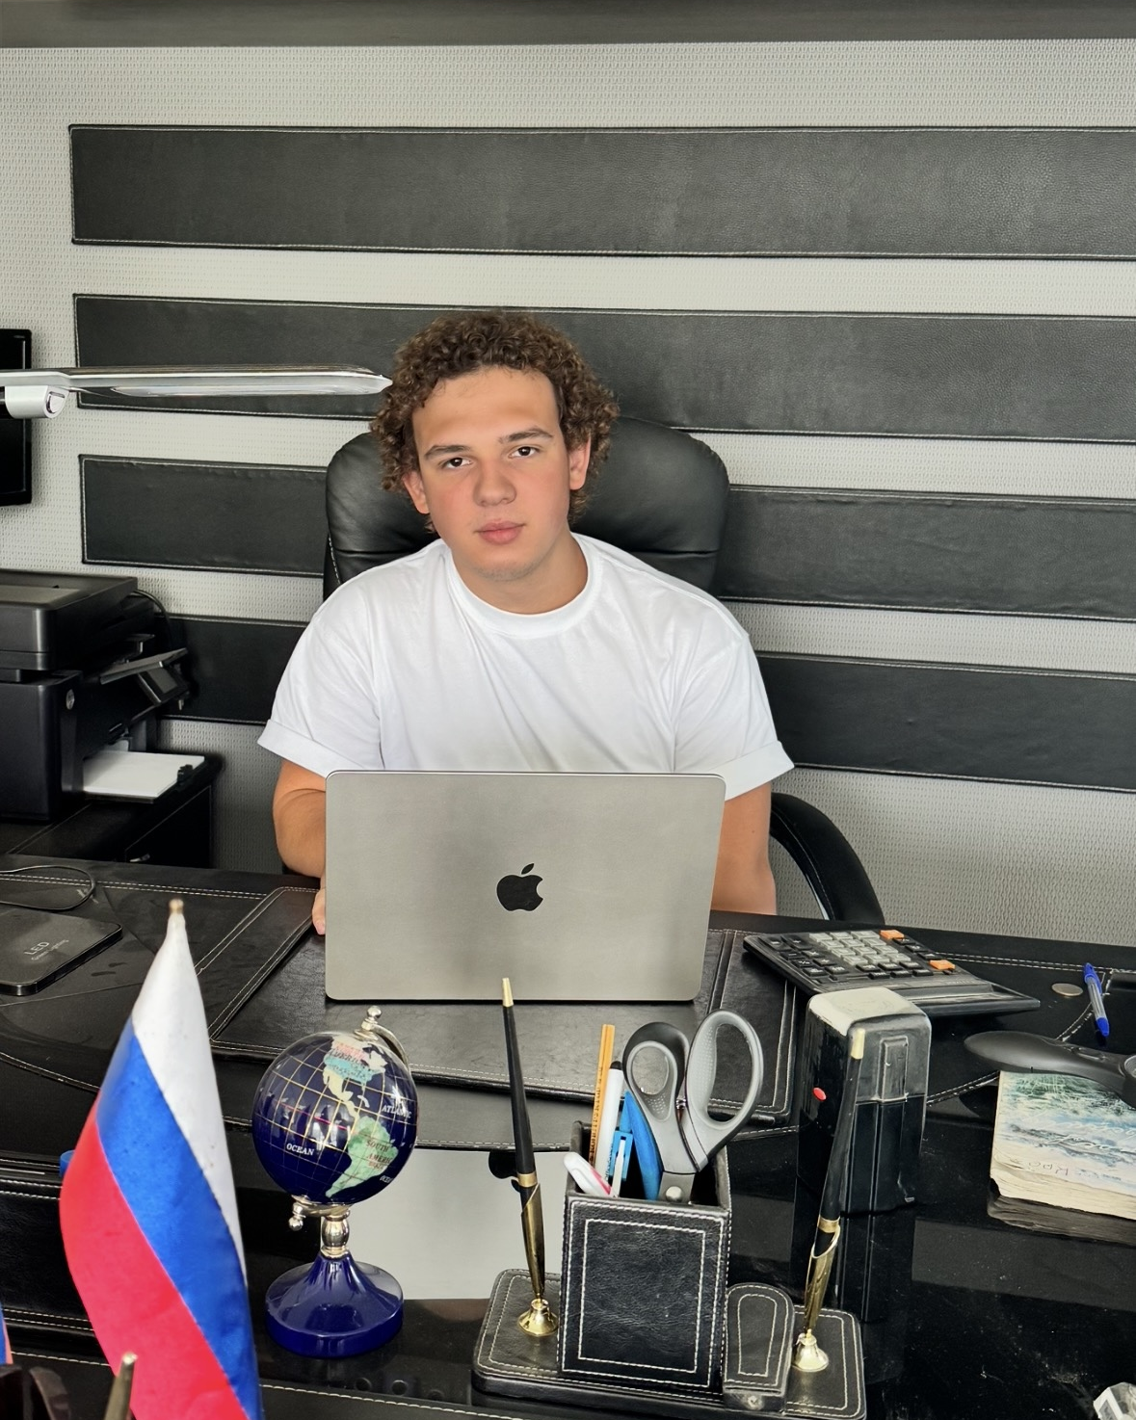
Фундамент
Команда
Команда проекта.
Михаил
Богомолов
Илья
Аверкин
Ярослав
Мещанов
Кирилл
Кудряшов
Иван
Тихненко
Бэкенд, разработка
Фронтенд, разработка
Рыночный анализ
Анализ макротрендов
Идеи и отчётность
10 / 11
Notes:
4:15–4:30 (15 с)
Наша команда: Михаил и Илья отвечают за разработку, бэкенд и фронтенд. Ярослав и Кирилл за анализ рынка и макротрендов. Иван за идеи и отчётность.
Фото: щёлкните значок в рамке и выберите файл, PowerPoint сам обрежет снимок по рамке 4:5.

Slide 11

Фундамент
Стартап-хакатон «Пятый элемент» 2026
Итог
Фундамент за минуты
и с прозрачным
обоснованием.
Спасибо за внимание!
Готовы показать продукт и ответить на вопросы.
СФУ, 26–27 сентября
Notes:
4:30–4:40 (10 с)
Итог: выбор фундамента за минуты и с прозрачным обоснованием, а не через три итерации проверки. Спасибо! Готовы ответить на вопросы.

